Slide 1
アルゴリズムとデータ構造
C言語プログラミングの基礎

Slide 2
WOJ 必修課題 1-1 2-1. 再来週まで

Slide 3
Cの歴史
C言語: 1973年ベル研究所のRitchie等がUNIXを書き直すために設計した言語
B言語: Cの前身．DEC PDP-7上の最初のUNIXシステム用にトムプソンが1970年に開発した
C++: 1983年にはベル研究所において，ストロースツルプによりC++へと発展
Simulaからオブジェクト指向プログラムの概念を採り入れる
Algol68から言語の拡張概念を採り入れる

Slide 4
Cの特徴
汎用プログラミング言語
コンパイラやOSを書くのにも使える
全体でひとまとまりと考えられる文字列，集合，リスト，配列と言った複合データを直接扱う操作は用意されていない
構造体だけは一まとめにしてコピーできる
記憶場所割当て機能は，関数の局所変数により与えられる静的割当とスタックだけ
ヒープやガーベジ･コレクションの機能は無い
mallocやfreeは標準入出力ライブラリ
言語の外

Slide 5
Cの特徴
C自体には入出力の機能は無い
READ文，WRITE文，ファイルアクセス法もない
標準入出力ライブラリでやる
並列処理も無い
ライブラリを使うことでできる．fork()関数など
強くは無いが，型付けされた言語である
互換性のないデータ型の自動変換はしない

Slide 6
C言語によるプログラミング
Cygwinとメモ帳を使ったCのプログラミングおよびコンパイル，実行の方法がこの資料の最後にあります．
ポイント
C言語は，関数の集まり
最初に呼び出される関数が，main関数である
main関数は必ず必要である
#include <stdio.h>
#define N 100
int main(void)
{
int i;
int s;
s = 0;
for (i = 1; i <= N; i++)
s += i;
printf("s = %d\n", s);
return 0;
}
main関数の中身

Slide 7
C言語によるプログラミング
#include <stdio.h>
stdio.h: 関数宣言の集まり
C言語にて，標準関数を使うときに宣言しておく
#define N 100
Nを100とする．プログラム中で「N」と記述された箇所は「100」に置き換えられる
#include <stdio.h>
#define N 100
int main(void)
{
int i;
int s;
s = 0;
for (i = 1; i <= N; i++)
s += i;
printf("s = %d\n", s);
return 0;
}

Slide 8
C言語によるプログラミング
int main(void)
main関数の始まり
int i;
整数型の変数iを定義
for (i=1; i<=N; i++)
iを1からNまで，1ずつ大きく
この場合，iは1から100まで
Nは100に置き換えられる
#include <stdio.h>
#define N 100
int main(void)
{
int i;
int s;
s = 0;
for (i = 1; i <= N; i++)
s += i;
printf("s = %d\n", s);
return 0;
}

Slide 9
C言語によるプログラミング
s += i;
s ← s + i を実行する．（ここではsは総和を表す）
s = 0
iの値は，1からNまで1ずつ大きくなるので，
i=1のとき(s=0となっている)
s ← s + 1 = 1 (s = 1となる)
i=2のとき(s=1となっている)
s ← s + 2 = 1 + 2 = 3 (s = 3となる)
i=3のとき(s=3となっている)
s ← s + 3 = 3 + 3 = 6 (s = 6となる)
i=4のとき(s=6となっている)
・・・

Slide 10
C言語によるプログラミング
printf("s = %d\n", s);
ダブルクォート(")で囲まれた部分を表示
ただし，%dはsの値に置き換える
つまり，計算結果としてsの値を表示する
\nは「s = %d」を表示した後，改行することを表す
return 0;
最後はこれを入れておく
#include <stdio.h>
#define N 100
int main(void)
{
int i;
int s;
s = 0;
for (i = 1; i <= N; i++)
s += i;
printf("s = %d\n", s);
return 0;
}

Slide 11
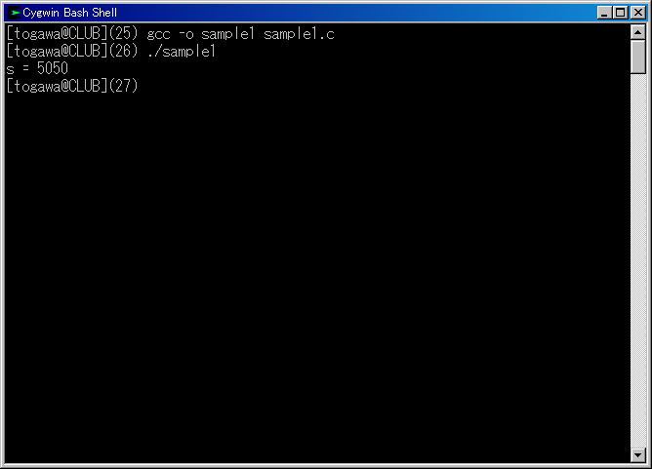
コンパイルと実行
出力画面
$ gcc -o sample1 sample1.c
$ ./sample1
s = 5050
$

Slide 12
Ｃプログラムの基本形
#include <stdio.h>
int main(void)
{
return 0;
}
ここに#defineなどを書く
その他の関数などがあれば書く
ここにmain関数の中身を書く
その他の関数などがあれば書く

Slide 13
構造化プログラミング
3基本構造
連接 S1:S2
反復 while p do S
選択 if p then S1 else S2
3基本構造のみで，プログラミングする

Slide 14
制御文
if文
for文
while文
break文
continue文
switch文

Slide 15
if文
scanf("%d", &num)は，キーボードから整数を入力し，その値を変数numに代入せよ，という関数
if (式) 文;
出力画面
#include <stdio.h>
int main(void)
{
int num;
printf("整数を入力してください: ");
scanf("%d", &num);
if (num < 0) printf("数は負です．");
if (num > -1) printf("数は正です．");
return 0;
}
$ ./sample2
整数を入力してください: 12
数は正です．
$
キーボードから「1」，「2」，「Enterキー」と入力する
キーボードから入力するときは最後にEnterキーを押す

Slide 16
中括弧でくくる
if文の中に，文が1つしかないとき
if (num < 0) printf("数は負です．");
if (num < 0)
printf("数は負です．");
改行してもいい
if文の中に，文が2つ以上あるとき
if (num < 0) {
printf("数は負です．\n");
printf("つまり数は0より小さいです．");
}
中括弧でくくる
C言語では，2つ以上の文があるとき，それらを中括弧でくくると，1つの文のように扱うことができる

Slide 17
中括弧でくくる
#include <stdio.h>
#define N 100
int main(void)
{
int i;
int s;
s = 0;
for (i = 1; i <= N; i++) {
printf("ここはfor文の中です．\n");
s += i;
}
printf("s = %d\n", s);
return 0;
}
i = 1からN(=100)まで変化し，その間，
ここはfor文の中です．
というメッセージが100回表示される

Slide 18
if文: 一致，不一致
if文にて一致を表すのは「==」，不一致を表すのは「!=」
if (a == 0)
printf("aは0です\n");
if (a != 0)
printf("aは0ではない\n");

Slide 19
if文: 複数の条件
if ((x<10) || (x>100)) ...
x<10かあるいはx>100が成立したとき
if ((x>10) && (x<100)) ...
x>10かつx<100が成立したとき

Slide 20
else文
double型は，実数を扱うデータ型
#include <stdio.h>
int main(void)
{
double num;
int choice;
printf("1:フィートからメートルへ， 2: メートルからフィートへ ");
printf("選択: ");
scanf("%d", &choice);
if (choice == 1) {
printf("何フィート? ");
scanf("%f", &num);
printf("メートル: %f\n", num / 3.28);
} else {
printf("何メートル?: ");
scanf("%f", &num);
printf("フィート: %f\n", num * 3.28);
}
return 0;
}
scanf("%f", &num)は，キーボードから小数点付きの数を入力し，その値を変数numに代入せよ，という関数
%fの箇所は，実数型のデータ「num/3.28」で置き換えられる
実数型にはfloat型もある；どうしてもメモりが不足する場合を除いてdouble型を使うのがよい。

Slide 21
else文
出力画面
$ ./sample3
1:フィートからメートルへ， 2: メートルからフィートへ 選択: 2
何メートル? 15.0
フィート: 49.200000
$
キーボードから入力
(入力後はそれぞれEnterを押す)

Slide 22
if文/else文

Slide 23
3項演算子
if (条件)
処理1;
else
処理2;
条件 ？ 処理1 ： 処理2;
条件が成立すれば処理1を実行しその値を返し
成立しなければ処理2を実行しその値を返す
if (x>=0)
y = x;
else
y = -x;
y = (x>=0) ? x : -x;

Slide 24
for文
for (初期化; 条件判定; インクリメント) 文;
#include <stdio.h>
int main(void)
{
int num, sum, prod;
sum = 0;
prod = 1;
for (num=1; num<6; num++) {
sum = sum + num;
prod = prod * num;
}
printf("積と和: %d %d\n", prod, sum);
return 0;
}
出力画面
$ ./sample4
積と和: 120 15
$

Slide 25
for文
初期化
条件判定
インクリメント
(インクリメントでなくても，通常の文であれば何でもよい)

Slide 26
インクリメント/デクリメント，演算子
i++;
i = i + 1の意味．
i *= 2;
i = i * 2の意味(i = i×2の意味)．
j--;
j = j - 1の意味．
j /= 2;
j = j / 2の意味(j = j÷2の意味)．
演算子%は余り
r = a % b;
rにa÷bの余りが代入される．

Slide 27
for文
for文は，ネストする(forの中にforを書く) ことができる
#include <stdio.h>
int main(void)
{
int i, j;
for (i=0; i<10; i++) {
for (j=1; j<11; j++)
printf("%d ", j);
printf("\n");
}
return 0;
}
i=0に対して，j=1, 2, 3, 4, 5, 6, 7, 8, 9, 10
i=1に対して，j=1, 2, 3, 4, 5, 6, 7, 8, 9, 10
i=2に対して，j=1, 2, 3, 4, 5, 6, 7, 8, 9, 10.
...
i=9に対して，j=1, 2, 3, 4, 5, 6, 7, 8, 9, 10

Slide 28
for文
出力画面
$ ./sample4-2
1 2 3 4 5 6 7 8 9 10
1 2 3 4 5 6 7 8 9 10
1 2 3 4 5 6 7 8 9 10
1 2 3 4 5 6 7 8 9 10
1 2 3 4 5 6 7 8 9 10
1 2 3 4 5 6 7 8 9 10
1 2 3 4 5 6 7 8 9 10
1 2 3 4 5 6 7 8 9 10
1 2 3 4 5 6 7 8 9 10
1 2 3 4 5 6 7 8 9 10
$

Slide 29
while文
while (式) 文;
式が成立している間，文を実行する
charは，文字を表すデータ型
#include <stdio.h>
int main(void)
{
char ch;
ch = getchar();
while (ch != 'q')
ch = getchar();
printf("qが入力されました\n");
return 0;
}
getchar()はキーボードから1文字入力する関数
'q'は，qという文字を表す
出力画面
$ ./sample5
o
p
q
qが入力されました
$
キーボードから入力
(入力後は,それぞれEnterを押す)

Slide 30
while文

Slide 31
break文
break文を使うと，ループを終了できる
出力画面
#include <stdio.h>
int main(void)
{
int i;
for (i=1; i<100; i++) {
printf("%d ", i);
if (i==10) break; /* ループから抜ける */
}
printf("\n");
return 0;
}
$ ./sample6
1 2 3 4 5 6 7 8 9 10
$

Slide 32
break文
#include <stdio.h>
int main(void)
{
int i;
for (i=1; i<100; i++) {
printf("%d ", i);
if (i==10) break; /* ループから抜ける */
}
printf("\n");
return 0;
}

Slide 33
continue文
ループの残りを実行せず，次のループを強制的に実行する
#include <stdio.h>
int main(void)
{
int x;
for (x=0; x<100; x++) {
continue;
printf("%d ", x); /* この文は実行されない */
}
return 0;
}
出力画面
$ ./sample7
$
何も表示されないで，プログラムが終わる

Slide 34
continue文
#include <stdio.h>
int main(void)
{
int x;
for (x=0; x<100; x++) {
continue;
printf("%d ", x); /* この文は実行されない */
}
return 0;
}
初期化
条件判定
for (初期化; 条件判定; インクリメント)
インクリメント

Slide 35
switch文
#include <stdio.h>
int main(void)
{
int i;
printf("1から4までの数を入力してください: ");
scanf("%d", &i);
switch (i) {
case 1:
printf("ひとつ\n");
break;
case 2:
printf("ふたつ\n");
break;
case 3:
printf("みっつ\n");
break;
case 4:
printf("よっつ\n");
break;
default:
printf("認識できない数字です\n");
}
return 0;
}
キーボードから「3」，「Enterキー」と入力
出力画面
$ ./sample8
1から4までの数を入力してください: 3
みっつ
$

Slide 36
補足
Cソースプログラムのコンパイル
標準の場合（Cygwinを使う場合）

Slide 37
C言語によるプログラミング
ステップ1:
エディタを起動し，プログラムを入力
ステップ2:
コンパイル
ステップ3:
実行
ステップ4:
ステップ1～ステップ3までの繰り返し．

Slide 38
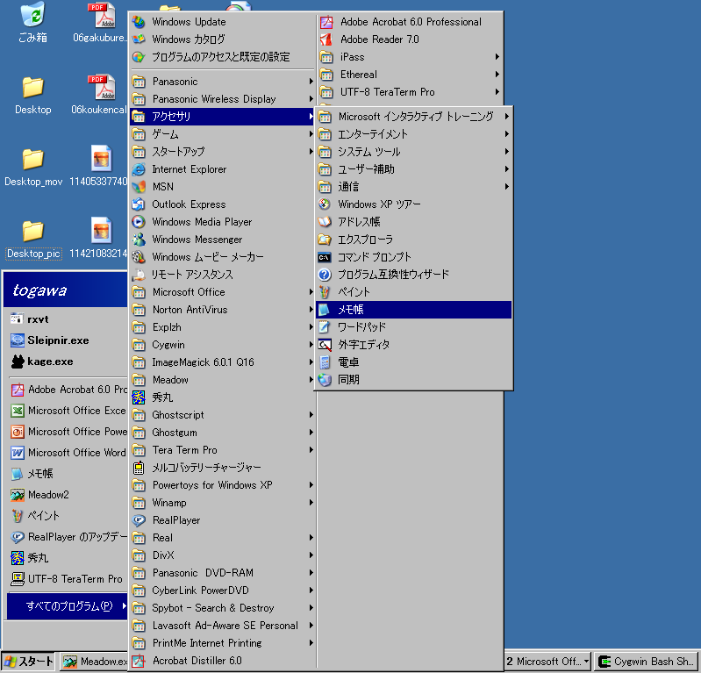
ステップ1: エディタを起動し，プログラムを入力する
メモ帳を起動する

Slide 39
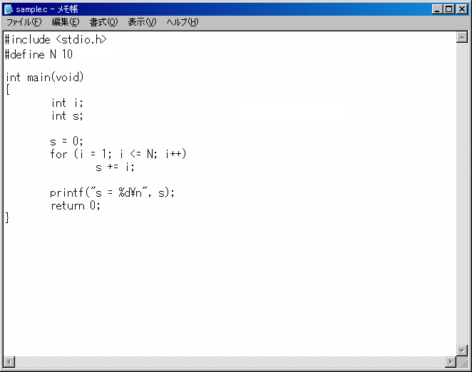
ステップ1: エディタを起動し，プログラムを入力する

Slide 40
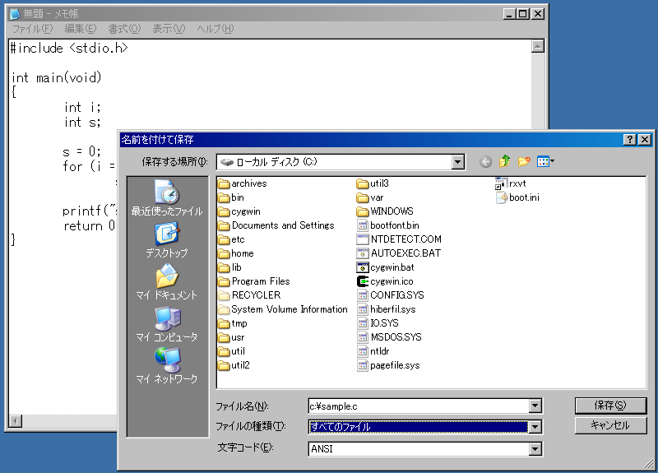
ステップ1: エディタを起動し，プログラムを入力する
ファイル→名前を付けて保存
ファイル名: 「c:\sample.c」として保存(Cドライブのルートに保存)

Slide 41
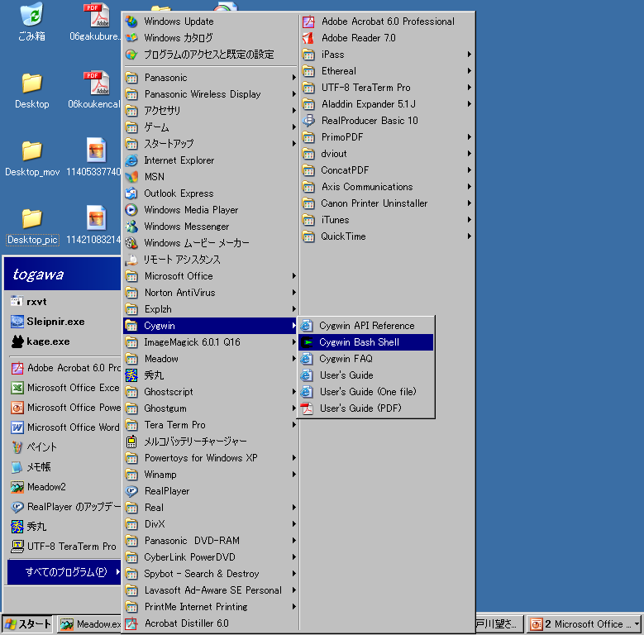
ステップ2: コンパイル
Cygwin Bash Shell を起動

Slide 42
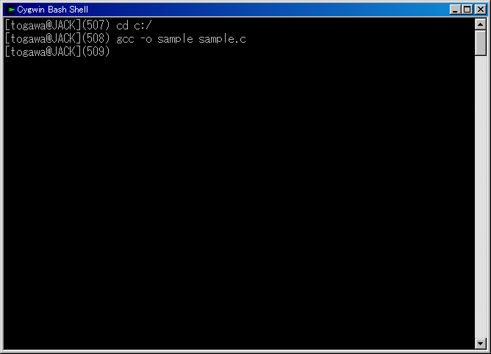
ステップ2: コンパイル
Ｃドライブのルートに ディレクトリを変更
$ cd c:/
$ gcc -o sample sample.c
$
キーボードから「cd c:/」と入力する．最後に「Enterキー」を入力する．以降も同様
コンパイル後の実行ファイル名

Slide 43
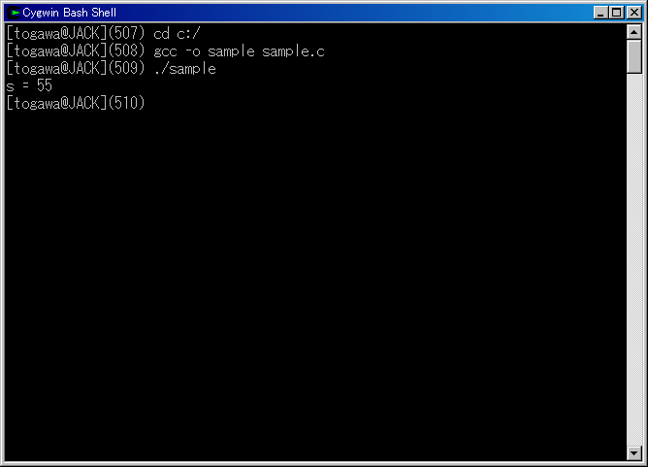
ステップ3: 実行
$ ./sample
s = 55
$
コンパイル後の実行ファイル名
これで，プログラムが実行される

Slide 44
アルゴリズムとデータ構造
データ型

Slide 45
目次
データ型
文字の扱い
型変換

Slide 46
データ型
■ 整数型
char 1B -128 ～ 127
unsigned char 1B 0 ～ 255
int 4B -2147483648 ～ 2147483647など
unsigned int 4B 0 ～ 4294967295など
long int 4B -2147483648 ～ 2147483647
unsigned long int 4B 0 ～ 4294967295
■ 浮動小数点型
float 4B
double 8B

Slide 47
例
#include <stdio.h>
int main(void)
{
float num;
int choice;
printf("1:フィートからメートルへ， 2: メートルからフィートへ ");
printf("選択: ");
scanf("%d", &choice);
if(choice == 1) {
printf("何フィート? ");
scanf("%f", &num);
printf("メートル: %f", num / 3.28);
} else {
printf("何メートル?: ");
scanf("%f", &num);
printf("フィート: %f", num * 3.28);
}
return 0;
}

Slide 48
浮動小数点型
■ IEEE754規格 float 4B
31 30 29 28 27 26 25 24 23 22 21 20 19 18 17 16 15 14 13 12 11 10 9 8 7 6 5 4 3 2 1 0
1
8 bit
23 bit
sign
exponent
significand
指数
(-1)^{sign}×(1+.significand)_{b}×2^{(exponent-127)}
基数(base)
仮数(mantissa)
31 30 29 28 27 26 25 24 23 22 21 20 19 18 17 16 15 14 13 12 11 10 9 8 7 6 5 4 3 2 1 0
1 0 1 1 1 1 1 1 0 1 0 0 0 0 0 0 0 0 0 0 0 0 0 0 0 0 0 0 0 0 0 0
(-1)×(1.1)_{b}×2⁽¹²⁶⁻¹²⁷⁾=-0.75

Slide 49
浮動小数点型
31 30 29 28 27 26 25 24 23 22 21 20 19 18 17 16 15 14 13 12 11 10 9 8 7 6 5 4 3 2 1 0
1 1 0 0 0 0 0 0 1 0 1 0 0 0 0 0 0 0 0 0 0 0 0 0 0 0 0 0 0 0 0 0
(-1)×(1.01)_{b}×2⁽¹²⁹⁻¹²⁷⁾=-5.0
■ IEEE754規格 double 8B
31 30 29 28 27 26 25 24 23 22 21 20 19 18 17 16 15 14 13 12 11 10 9 8 7 6 5 4 3 2 1 0
1 0 1 1 1 1 1 1 1 1 1 0 1 0 0 0 0 0 0 0 0 0 0 0 0 0 0 0 0 0 0 0
sign
exponent(11bit)
significand(20bit)
31 30 29 28 27 26 25 24 23 22 21 20 19 18 17 16 15 14 13 12 11 10 9 8 7 6 5 4 3 2 1 0
0 0 0 0 0 0 0 0 0 0 0 0 0 0 0 0 0 0 0 0 0 0 0 0 0 0 0 0 0 0 0 0
significand(32bit) つづき
(-1)^{sign}×(1+.significand)_{b}×2^{(exponent-1023)}

Slide 50
浮動小数点型
次のコードはいくらになるか
31 30 29 28 27 26 25 24 23 22 21 20 19 18 17 16 15 14 13 12 11 10 9 8 7 6 5 4 3 2 1 0
1 1 0 0 0 0 0 1 0 1 1 1 0 0 0 0 0 0 0 0 0 0 0 0 0 0 0 0 0 0 0 0
(-1)×(1.111)_{b}×2⁽¹³⁰⁻¹²⁷⁾=-1.875×2³=-15.0

Slide 51
文字型
文字を表す型char
文字を表すのに適する
文字: シングルクォートによって表現される
例: 'A', 'a', '@'
計算機内部で1バイトの型
unsigned char: 0～255
char: -127～+128
int main(void)
{
char c, d;
c = 'A'; /* 通常，char型には文字を代入する */
d = 100; /* char型の変数に，数値を代入してもよい */
return 0;
}

Slide 52
文字の扱い
■ char chr;
chr=65; chr='A';
ASCIIコード
シングルクォートでくくると，文字そのものを表す
'A'=65
'B'=66
'C'=67
'D'=68
'E'=69
'Y'=89
'Z'=90
'a'=97
'b'=98
'c'=99
'd'=100
'e'=101
'y'=121
'z'=122
何が表示されるか？
#include <stdio.h>
int main(void)
{
char c = 'A';
printf("%c\n", c);
printf("%d\n", c);
return 0;
}
それぞれの文字には固有の番号が付加されている

Slide 53
文字の扱い(補足)
■文字コードを文字として表示は可能
printf("%c", 97);
文字を文字コードとして表示は可能
printf("%d", ’a’);
%cは文字を入力せよ，という意味
#include <stidio.h>
int main(void)
{
char small, large;
scanf("%c", &small);
large=small-('a'-'A');
printf("%c", large);
retrun 0;
}
%cは文字を出力せよ，という意味

Slide 54
データ型変換
具体的なプログラムは次の頁を参照
■式内部での変換
int i；
char c;
float j;
float k;
k = i * c/j;
■代入文での変換
int i=100;
float j
j = i;
■一時的な変換(cast)
float f;
int i, j;
i = 10; j = 20;
f = (float)i/j;
iを一旦，float型に変換

Slide 55
例
#include <stdio.h>
int main(void)
{
int i；
char c;
float j;
float k;
i=10; c=5; j=2.5;
k = i * c/j;
printf("%f\n", k);
retrun 0;
}
%fは浮動小数点を表示せよ，という意味

Slide 56
式内部での変換
一つの式の中に異なった型が混在している場合は，次の規則に従って型が格上げされる
int
unsigned int
long int
unsigned long int
float
double
なお，charはintに自動変換される

Slide 57
式内部での変換
例えば，
char ch;
int i;
unsigned long int ul;
float f;
f/ch – i*ul
float
unsigned long int
float
ただし、変数に格納する時にはその変数の型に変換される
例えば上の結果をintに格納すれば、小数点以下は失われる

Slide 58
アルゴリズムとデータ構造
コンソールI/O

Slide 59
目次
printf(), scanf()

Slide 60
printf() 画面に書式付きで表示する
%c char %d int %ld long int %u unsigned int %f float %f double
#include <stdio.h>
int main(void)
{
char c = 'A';
int num = 5;
float f = 1.0; double d = 1.0;
printf("hello world\n");
printf("%c\n", c);
printf("%d\n", num);
printf("number=> %d\n", num);
printf("%f\n", f);
printf("%f\n", d);
return 0;
}
出力画面
hello world
A
5
number=> 5
1.000000
1.000000
ダブルクオートの中の文字がそのまま画面に表示される
%cや%dは，後に続く変数の値が表示される(対応関係に注意)

Slide 61
printf() 画面に書式付きで表示する
出力画面
printf("Hello, World\n");
printf("Hello, World\n");
$ ./test
Hello, World
Hello, World
$
改行される
出力画面
printf("Hello, World");
printf("Hello, World\n");
$ ./test
Hello, WorldHello, World
$
出力画面
printf("Hello, World\t");
printf("Hello, World\n");
$ ./test
Hello, World Hello, World
$
TABが挿入される

Slide 62
scanf() キーボードから入力する
%c char %d int %ld long int %u unsigned int %f float %f double
#include <stdio.h>
int main(void)
{
int num;
scanf("%d", &num);
printf("d = %d\n", num);
return 0;
}
整数型(int型)の変数
変数の前に「&」を付ける
出力画面
$ ./sample
10
d = 10
$
キーボードから「1」，「0」，「Enterキー」と入力する
キーボードから整数を入力したい場合には，%d

Slide 63
scanf() キーボードから入力する
%c char %d int %ld long int %u unsigned int %f float %f double
#include <stdio.h>
int main(void)
{
char c;
scanf("%c", &c);
printf("c = %c\n", c);
return 0;
}
文字型(char型)の変数
変数の前に「&」を付ける
出力画面
$ ./sample
A
c = A
$
キーボードから「A」，「Enterキー」と入力する
キーボードから文字を入力したい場合には，%c

Slide 64
アルゴリズムとデータ構造
関数

Slide 65
目次
関数
関数プロトタイプ
再帰関数

Slide 66
関数
C言語における関数
「入力が与えられたとき，ある処理を実行し，出力を与える」という一連の処理
例: 関数avg4()
4個の数値が入力されたとき，その平均値を返す
double avg4(double v1, double v2, double v3, double v4)
{
double a;
a = (v1 + v2 + v3 + v4)/4;
return a;
}
doubleはデータ型の1つで，浮動小数点付きの数(倍精度の数，float型より精度がいい)を表す．例えば，
double d = 1.5;
とすれば，double型の変数dは，1.5になる

Slide 67
関数を使った完全なプログラム
sample3-1.c
#include <stdio.h>
double avg4(double v1, double v2, double v3, double v4);
int main(void)
{
double p1, p2, p3, p4;
double avg;
p1 = 1.0; p2 = 2.0; p3 = 3.0; p4 = 4.0;
avg = avg4(p1, p2, p3, p4);
printf("p1 = %f, p2 = %f,\n", p1, p2);
printf("p3 = %f, p4 = %f\n", p3, p4);
printf("avg = %f\n", avg);
return 0;
}
double avg4(double v1, double v2, double v3, double v4)
{
double a;
a = (v1 + v2 + v3 + v4)/4;
return a;
}
この%fは，double型のデータを表示せよ，という意味
2.5
1.0
2.0
3.0
4.0
2.5

Slide 68
$ ./sample
p1 = 1.0, p2 = 2.0,
p3 = 3.0, p4 = 4.0
avg = 2.5
$

Slide 69
関数
関数に渡される変数や値: 引数
呼出し側と関数側で受け渡される引数のデータ型，個数は一致していないといけない
引数がないとき
double avg4(double v1, double v2, double v3, double v4)
{
double a; a = (v1 + v2 + v3 + v4)/4;
return a;
}
#include <stdio.h>
double dummy(void);
int main(void)
{
double f;
f = dummy();
printf("f = %f\n", %f);
return 0;
}
double dummy(void)
{
return 1.5; /* 常に1.5を返す */
}
呼出し側: 引数を書かない
関数側: voidと書く

Slide 70
関数
関数の答え(戻り値)はreturn文によって返す
戻り値のデータ型は関数の前に宣言しておく
戻り値がない関数は，voidと宣言する
double avg4(double v1, double v2, double v3, double v4)
{
double a; a = (v1 + v2 + v3 + v4)/4;
return a;
}
#include <stdio.h>
void printpq(int p, int q);
int main(void)
{
int a = 10, b = 20;
printpq(a, b);
return 0;
}
void printpq(int p, int q)
{
printf("%d %d\n", p, q);
}
呼出し側: 関数名と引数だけを書く
関数側: voidと書く

Slide 71
関数プロトタイプ
関数が使用される前に，その関数の戻り値と引数をあらかじめ宣言する(4頁のsample3-1.cを見よ)
型 関数名(型 仮引数1, 型 仮引数2, ... 型 仮引数N);
#include <stdio.h>
double avg4(double v1, double v2, double v3, double v4);
int main(void)
{
double p1, p2, p3, p4;
double avg;
p1 = 1.0; p2 = 2.0; p3 = 3.0; p4 = 4.0;
avg = avg4(p1, p2, p3, p4);
printf("p1 = %f, p2 = %f,\n", p1, p2);
printf("p3 = %f, p4 = %f\n", p3, p4);
printf("avg = %f\n", avg);
return 0;
}
/* この後に，関数本体が続く */

Slide 72
関数プロトタイプ (完全なプログラム例，ただし，コンパイルするとエラーが起こる)
/* から */ の間は，コメント
sample3-2.c
#include <stdio.h>
/* volume()関数の完全なプロトタイプ */
double volume(double s1, double s2, double s3);
int main(void)
{
double vol;
vol = volume(12.2, 5.67, 9.03, 10.2); /* エラー */
printf("体積: %f\n", vol);
return 0;
}
/* 立方体の体積を算出する */
double volume(double s1, double s2, double s3)
{
return s1 * s2 * s3;
}
仮引数あり
仮引数=ここで使われているs1,s2,s3のように，関数本体の中で使用される引数を特に仮引数と言う

Slide 73
関数プロトタイプ (完全なプログラム例，ただし，コンパイルするとエラーが起こる)
sample3-3.c
#include <stdio.h>
/* 関数プロトタイプには，引数の変数がなくてもよい */
double volume(double, double, double);
int main(void)
{
double vol;
vol = volume(12.2, 5.67, 9.03, 10.2); /* エラー */
printf("体積: %f\n", vol);
return 0;
}
/* 立方体の体積を算出する */
double volume(double s1, double s2, double s3)
{
return s1 * s2 * s3;
}

Slide 74
関数プロトタイプ
なぜ関数プロトタイプが必要か？
コンパイラにあらかじめ戻り値の型と引数の型，個数を知らせる
誤った戻り値の設定，引数の型，個数を，コンパイル時に未然に防ぐことができる
宣言と定義
関数プロトタイプは，関数の宣言
関数本体は，関数の定義

Slide 75
再帰
ある関数がその関数自身を呼び出すとき，これを再帰関数と言う
#include <stdio.h>
void recurse(int i);
int main(void)
{
recurse(0);
return 0;
}
void recurse(int i)
{
if (i<10) {
recurse(i+1); /* 再帰呼び出し */
printf("%d ", i);
}
}
sample3-4.c

Slide 76
再帰
実行結果
$ ./sample3-4
9 8 7 6 5 4 3 2 1 0

Slide 77
再帰
i=0
void recurse(int i)
{
if (i<10) {
recurse(i+1); /* 再帰呼び出し */
printf("%d ", i);
}
}
i+1=1
i=1
void recurse(int i)
{
if (i<10) {
recurse(i+1); /* 再帰呼び出し */
printf("%d ", i);
}
}

Slide 78
再帰
画面
$ ./sample3-4
9
i=9
void recurse(int i)
{
if (i<10) {
recurse(i+1); /* 再帰呼び出し */
printf("%d ", i);
}
}
i+1=10
関数呼出から戻って来るのは，この場所．だから，次に実行されるのはprintf()関数
i=10
void recurse(int i)
{
if (i<10) {
recurse(i+1); /* 再帰呼び出し */
printf("%d ", i);
}
}

Slide 79
再帰
画面
$ ./sample3-4
9
8
i=8
void recurse(int i)
{
if (i<10) {
recurse(i+1); /* 再帰呼び出し */
printf("%d ", i);
}
}
i+8=9
関数呼出から戻って来るのは，この場所．だから，次に実行されるのはprintf()関数
i=9
void recurse(int i)
{
if (i<10) {
recurse(i+1); /* 再帰呼び出し */
printf("%d ", i);
}
}

Slide 80
再帰

Slide 81
グローバル変数とローカル変数
関数の外で変数を定義すると，すべての関数で，その変数を使うことができる
グローバル変数
#include <stdio.h>
void sub(int n);
int z=2;
int main(void)
{
int a=5, b;
b=a*z;
sub(b);
printf("z=%d\n", z);
return 0;
}
void sub(int n)
{
int a;
a=n*n*z;
z=a;
}
z
a
b
a
n
関数の中で変数を定義すると，その関数の中だけで，その変数を使うことができる
ローカル変数

Slide 82
補足
#include <stdio.h>
double avg4(double v1, double v2, double v3, double v4);
int main(void)
{
double p1, p2, p3, p4;
double avg;
p1 = 1.0; p2 = 2.0; p3 = 3.0; p4 = 4.0;
avg = avg4(p1, p2, p3, p4);
printf("p1 = %f, p2 = %f,\n", p1, p2);
printf("p3 = %f, p4 = %f\n", p3, p4);
printf("avg = %f\n", avg);
return 0;
}
double avg4(double v1, double v2, double v3, double v4)
{
double a;
a = (v1 + v2 + v3 + v4)/4;
v1 = 10.0;
return a;
}
p1の値は1.0のまま
関数avg4の中でいくら引数v1の値を変更したとしても，もとのmain関数の変数p1の値は変化しない．
関数の中でv1に10.0を代入した

Slide 83
演習（提出不要）
このスライドにおいて，以下のプログラムを入力し，コンパイルと実行を試せ
4ページのプログラム(sample3-1.c)
9ページのプログラム(sample3-2.c)
12ページのプログラム(sample3-4.c)

Slide 84
演習2
キーボードから数字を入力し，その数字の階乗を求める再帰プログラムを作成せよ
#include <stdio.h>
int fact(int n);
int main(void)
{
int n, f;
scanf("%d", &n);
f = fact(n);
printf("%d! = %d\n", n, f);
return 0;
}
int fact(int n)
{
/* この部分を作成する */
}
キーボードから入力
$ ./sample3-5
5
5! = 120
$
次の性質を使う
N! = N×(N-1)! 0!=1

Slide 85
演習2
階乗を求める再帰プログラムを作成し，CourseN@viの「演習2 ～ 演習3」にファイル名を「2_学籍番号.c」として提出すること．

Slide 86
アルゴリズムとデータ構造
配列とポインタ

Slide 87
目次
配列
ポインタの概念
配列とポインタ
ポインタ(アドレス)の初期化

Slide 88
1次元配列
型 変数名[サイズ];
int myarray[20];
int型の変数が20個定義された．それぞれの要素は，myarray[5]などのように使用される
配列の添字は，0から19まで
myarray[0]から myarray[19]までの20個

Slide 89
1次元配列
sample4-1.c
#include <stdio.h>
int main(void)
{
int a[5];
int i;
for (i=0; i<5; i++) a[i] = i;
for (i=0; i<5; i++)
printf("%d\n", a[i]);
return 0;
}

Slide 90
多次元配列
1次元配列を拡張することで，多次元配列を作ることができる
int count[4][5];
int count[4][5];
count[2][3] = 10;
10

Slide 91
多次元配列
sample4-2.c
#include <stdio.h>
int main(void)
{
int count[4][5];
count[2][3] = 10;
printf("count[2][3] = %d\n", count[2][3]);
return 0;
}

Slide 92
演習（提出不要）
以下のプログラムを入力し，コンパイルと実行を試せ
4ページのプログラム(sample4-1.c)
6ページのプログラム(sample4-2.c)

Slide 93
ポインタの概念
アドレス
1001
1002
1003
メモリ
a
b
p
#include <stdio.h>
int main(void)
{
int a, b;
int *p;
a = 10; /* (1) */
p = &a; /* (2) */
*p = 20; /* (3) */
b = *p; /* (4) */
printf("a = %d, b = %d\n", a, b);
return 0;
}
アドレス
1001
1002
1003
メモリ
10
(1)
int型のポインタpを定義
a
b
p
アドレス
1001
1002
1003
メモリ
10
1001
(2)
a
b
p
アドレス
1001
1002
1003
メモリ
20
1001
(3)
a
b
p
&aは，変数aのアドレス
アドレス
1001
1002
1003
メモリ
20
20
1001
(4)
*pは，ポインタpが指すアドレスの内容
a
b
p

Slide 94
ポインタの概念
ポインタpの定義
int *p;
ポインタpへ，アドレスをセットする
int a; int *p;
p = &a
&aは，aのアドレス
ポインタの内容にアクセスしたいとき
int b; int *p;
*p = 20;
b = *p;
ポインタ変数pに対して，
・アドレスをセットするときは，そのままp
・アドレスpの中(内容)を参照したいときは(*p)

Slide 95
ポインタの概念
#include <stdio.h>
int main(void)
{
int a, b, work;
a = 10; b = 20;
printf("a=%d, b=%d\n", a, b);
work = a; /* (1) */
a = b; /* (2) */
b = work; /* (3) */
printf("a=%d, b=%d\n", a, b);
return 0;
}
(2)
a
b
10
20
20
10
(3)
(1)
work
10

Slide 96
ポインタの概念
#include <stdio.h>
void swap(int p, int q);
int main(void)
{
int a=10, b=20;
swap(a, b);
printf("a=%d, b=%d\n", a, b);
return 0;
}
void swap(int p, int q)
{
int work;
work=p; /* (1) */
p=q; /* (2) */
q=work; /* (3) */
}
a
b
10
20
10
work
(1)
20
(3)
p
10
(2)
10
q
20

Slide 97
ポインタの概念
#include <stdio.h>
void swap(int p, int q);
int main(void)
{
int a=10, b=20;
swap(a, b);
printf("a=%d, b=%d\n", a, b);
return 0;
}
void swap(int p, int q)
{
int work;
work=p; /* (1) */
p=q; /* (2) */
q=work; /* (3) */
}
a
b
10
20
Swapにならない!!
work
(1)
10
(3)
p
(2)
q
20

Slide 98
ポインタの概念
sample4-3.c
(2)
#include <stdio.h>
void swap(int *p, int *q);
int main(void)
{
int a=10, b=20;
swap(&a, &b);
printf("a=%d, b=%d\n", a, b);
return 0;
}
void swap(int *p, int *q)
{
int work;
work=*p; /* (1) */
*p=*q; /* (2) */
*q=work; /* (3) */
}
a
b
1000
1001
10
20
20
10
(3)
(1)
10
work
1000
p
1001
q
pの中身は，変数aが格納されているメモリのアドレスである．

Slide 99
ポインタの概念
sample4-4.c
#include <stdio.h>
void func(int *p, int *q);
int main(void)
{
int a=10, b=20;
func(&a, &b);
printf("a=%d, b=%d\n", a, b);
return 0;
}
void func(int *p, int *q)
{
*p=*p+1;
*q=*q+2;
}
a
b
1000
1001
10
20
p
q
1000
1001

Slide 100
ポインタの概念
sample4-4.c
#include <stdio.h>
void func(int *p, int *q);
int main(void)
{
int a=10, b=20;
func(&a, &b);
printf("a=%d, b=%d\n", a, b);
return 0;
}
void func(int *p, int *q)
{
*p=*p+1;
*q=*q+2;
}
a
b
1000
1001
11
22
p
q
1000
1001
実引数の変数領域の値を直接変更している．あたかもa=a+1; b=b+2;

Slide 101
配列とポインタ
sample4-5.c
#include <stdio.h>
int main(void)
{
int a[3];
int *p;
p=a;
*p=10;
p=p+1;
*p=20;
p=p+1;
*p=30;
printf("a[2]=%d\n", a[2]);
return 0;
}
aは配列の先頭アドレスを表す aのデータ型は，int * (intのポインタ)
p = 1000
a[0]
a[1]
a[2]
1000
1001
1002
10
20
30
ポインタに関する演算は加減のみ

Slide 102
配列とポインタ
sample4-6.c
#include <stdio.h>
int main(void)
{
int a[10], *p;
p=a;
a[0]=10;
p[1]=20; /* p[1]は*(p+1)と同じ意味 */
printf("%d %d\n", p[0], p[1]);
return 0;
}
pがポインタのとき， p[i]は，*(p+i)と同じことを表す
p = 1000
a[0]
a[1]
a[2]
1000
1001
1002
10
20
30

Slide 103
演習（提出不要）
このスライドにおいて，以下のプログラムを入力し，コンパイルと実行を試せ
17ページのプログラム(sample4-5.c)
18ページのプログラム(sample4-6.c)

Slide 104
演習3-2
sample4-8.cに加筆して，a[9]=100 と表示されるプログラムを作成せよ
ただし，a[9] = 100 等，a[9]に直接100を代入することを禁止する．
sample4-8.c
a[0]
a[1]
a[2]
a[3]
a[4]
a[5]
a[6]
a[7]
a[8]
a[9]
1000
1001
1002
1003
1004
1005
1006
1007
1008
1009
#include <stdio.h>
int main(void)
{
int a[10];
int *p;
p = &a[5];
;
printf("a[9]=%d\n", a[9]);
return 0;
}
p
100
p=p+4

Slide 105
演習3-2
sample4-8.cを完成させて，CourseN@viの「演習2 ～ 演習3 」にファイル名を「32_学籍番号.c」として提出すること．

Slide 106
ポインタ(アドレス)の初期化
ポインタをどのように使い始めるか？
#include <stdio.h>
int main(void)
{
int *p;
*p=5;
printf("%d\n", *p);
return 0;
}
ポインタpの初期化をしていないため，
このような記述は駄目
(pにはどのような値が入っているか不明)
sample4-9.c
pにどのようなアドレスが入っているか分からない
したがって，*p = 5としても，どこに5という数値が代入されるか分からない

Slide 107
ポインタ(アドレス)の初期化1
sample4-10.c
5
p
a[0]
a[1]
a[2]
a[3]
a[4]
a[5]
a[6]
a[7]
a[8]
a[9]
1000
1001
1002
1003
1004
1005
1006
1007
1008
1009
int a[10];
int *p;
p = a;
*p = 5;
これまで見てきたように，配列aのアドレスで，pを初期化する
sample4-9.cの黒枠の中を，上記のように書き換える

Slide 108
ポインタ(アドレス)の初期化2
sample4-11.c
関数malloc()を使うときは，stdlib.hをインクルードする
#include <stdio.h>
#include <stdlib.h>
int main(void)
{
int *p;
p = malloc(sizeof(int)*3);
*p = 5;
printf("%d\n", *p);
return 0;
}
1以上の数ならなんでも良い
プログラムの実行時に，「動的に」メモリを確保することができる

Slide 109
ポインタ(アドレス)の初期化2
int *p;
p = malloc(sizeof(int)*3);
*p = 5;
関数malloc()は，どこかにsizeof(int)*3分だけのメモリ領域を確保し，その先頭アドレスを返す
int型の変数3個分の領域
メモリ
1000番地
5
1001番地
1002番地
1000
ポインタpのための領域

Slide 110
ポインタ(アドレス)の初期化2
sample4-12.c
関数malloc()を使うときは，stdlib.hをインクルードする
#include <stdio.h>
#include <stdlib.h>
int main(void)
{
int *p;
if ((p = malloc(sizeof(int)*3)) == NULL) {
printf("Memory error\n");
exit(1);
}
*p = 5;
printf("%d\n", *p);
return 0;
}
プログラムをこの場所で，強制終了する
関数malloc()は，メモリ確保に失敗するとNULLを返す．このような失敗処理と共に実行するのがふつう．

Slide 111
ポインタ(アドレス)の初期化2
if ((p = malloc(sizeof(int)*3)) == NULL) {
printf("Memory error\n");
exit(1);
}
上と下の表現は，同じもの
p = malloc(sizeof(int)*3);
if (p == NULL) {
printf("Memory error\n");
exit(1);
}
stdio.hの中
#define NULL 0
NULLは，「無効なアドレス」という記号であると思えばよい

Slide 112
ポインタ(アドレス)の初期化2
if ((p = malloc(sizeof(*p)*3)) == NULL) {
printf("Memory error\n");
exit(1);
sizeof(int)の代わりにsizeof(*p)としても，同じ意味

Slide 113
演習（提出不要）
以下のプログラムを入力し，コンパイルと実行を試せ
21ページのプログラム(sample4-9.c)
実行するとcoreをダンプして止まる可能性がある
あるいは，そのまま正常に実行されるように見えるかもしれない
どうなるかは処理系に依存→まともなプログラムでない
22ページのプログラム(sample4-10.c)
23ページのプログラム(sample4-11.c)
25ページのプログラム(sample4-12.c)

Slide 114
表記方法
実体
* □
□
& □
インデックス
実体
アドレス
アドレス

